Slide 1
직업의 세계와 진로선택
2주차
인성이 실력이다

Slide 2

학습목표
학습내용
01 취업과 인성
01 인성의 가치
취업에서 인성이 중요하다는 사실을 설명할 수 있다
인성이 곧 실력이라는 개념을 이해한다
02 기업의 관점
02 기업의 인성 중시
기업에서 왜 인성을 중요시 하는지
설명 할 수 있다
기업에서 인성을 중요시하는 이유를 탐구한다

Slide 3

관련 자료 검색처
고용24
채용정보, 취업지원, 직업능력개발 정보 제공
커리어넷
진로 및 직업정보 검색 가능
HRD-NET
직종별, 지역별, 기간별 직업훈련 검색

Slide 4
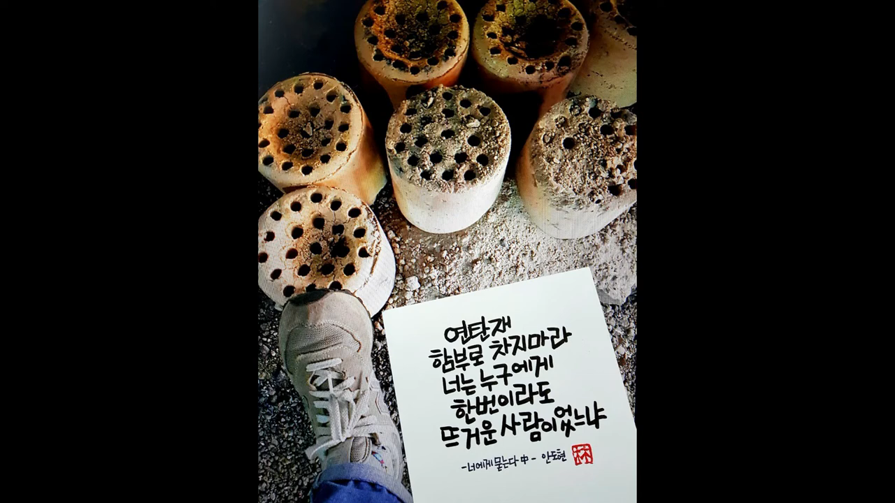

Slide 5
인성의 정의
국어사전
영어사전
사람의 성품, 개인의
사고와 태도 및 행동특성
퍼스낼리티(personality)
또는 캐릭터(character)
인성교육진흥법
내면을 바르고 건전하게 가꾸고 타인, 공동체,
자연과 더불어 살아가는 능력

Slide 6




인성의 핵심가치
예(禮)
효(孝)
타인을 공경하고 예의를 갖추는 태도
부모에 대한 공경과 봉양의 정신
정직
책임
거짓 없이 바르고 곧은 품성
맡은 일을 완수하려는 자세

Slide 7



인성의 핵심가치 (계속)
존중
배려
타인의 가치를 인정하고 대우하는 태도
타인을 위해 마음을 쓰는 행동
소통
협동
서로 이해하고 교류하는 능력
함께 힘을 모아 일하는 자세

Slide 8
인성교육의 목적
<나>
자신에 대한 이해
<사회>
더불어 살기 위한 능력 배양
<우리>
타인에 대한
배려, 존중

Slide 9
기업의 인성평가
성격윤리 기반
평가 요소
밝은 표정, 명랑한 태도,
긍정적 사고, 성실성,
원만한 관계 유지 능력
기술, 체력, 태도,
자세, 언행 등 으로 평가

Slide 10
인성 공부의 중요성
통합적 인격
체험적 학습
진정한 지혜
정신(mind)와 육체(body)의 통합적 인격 전체를 의미
이론을 몸으로 실천하여 결실을 맺는 과정
체험적으로 깨달은 통찰력과 판단력이
진정한 지혜

Slide 11

인성교육의 특성
종합적 접근
체험 중심
습관화
주입식 교육과 이론교육만으로는
불충분
가정교육, 학교교육, 체험과 경험을
통해 습득
습관적인 행동으로
나타날 때 인성이 갖춰짐

Slide 12
인성과 경쟁력
실천의 중요성
개인의 색깔
차별화된 역량
실천이 없는 생각은 현실에 뿌리내리지 못함
체험 과정에서 나만의 독특한 색깔을
찾을 수 있음
개인의 색깔이
경쟁력이자
차별화된 역량이 됨

Slide 13



직업생활의 특성
협업 중심
타협과 양보
인간관계 중요
조직 속에서 누군가와 함께 성과를 내는 활동
모든 것이 타협과 양보,
균형과 비율로 이루어짐
인성이라는 소통 기재를
활용하여 관계 형성

Slide 14

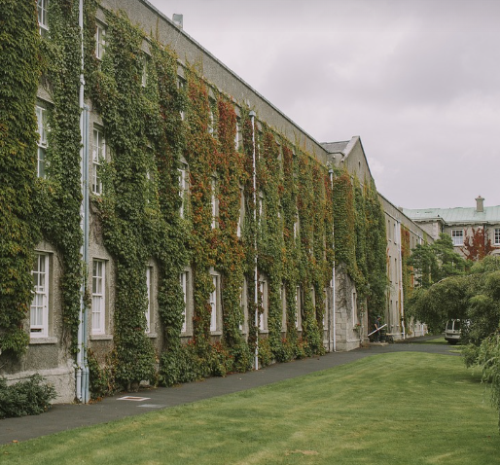

대학교육의 역할
전문지식 교육
인성교육 강조
창조적 사회인 양성
직업생활에 필요한
기본기 제공
포괄적인 인성교육의
중요성 강조
학생들의 인성을
함양하고 창조적
사회인으로 준비

Slide 15
기업의 신입사원 교육
10.2
6000만원
교육 기간
교육 비용
신규입직교육에 투입되는
평균 기간 (개월)
신규입직교육에
투입되는 평균 비용
80%
인성교육 비중
신규입직교육 중
인간 관계와
인성교육 영역 비율

Slide 16



기업의 채용 패턴 변화
과거
학업역량 우수한 인재(best people)선호
현재
적합한 인재(right people) 선호
미래
인성 기반의 전문역량 중시

Slide 17
면접 평가 요소
다면평가
개인이 가지고 있는 인성역량을
다각도로 검증
팀워크 능력
장기적 관점
기존 조직에서 팀워크를 형성할 수 있는
역량 평가
함께 오래 일할 수 있는 역량 중시

Slide 18
하이퍼포머의 특징
직무능력
인성
직무에 필요한 스킬,
지식, 경험 보유
태도, 품성, 성격,
가치관, 신념, 자기이미지
등 내면적 요소

Slide 19
직무능력 vs 인성
직무능력
인성
- 변화와 성장 가능한 영역
- 교육과 훈련으로 향상 가능
- 쉽게 변화시킬 수 없는 영역
- 장기간에 걸쳐 형성된 특성

Slide 20
인성의 중요성
개인의 업무 성과뿐 아니라 전체 조직에 영향
조직 영향
좋은 인성은 긍정적인 근무 환경 조성
근무 환경
인성은 단기간에 형성되지 않아 더욱 가치 있음
장기적 가치

Slide 21
취업 준비의 두 가지 축
직무능력
- 장기적으로 잘 준비해야 함
- 학교생활을 통해 경쟁력 확보 가능
인성 수양
- 오랜 시간 경험을 통해 형성
- 삶 전체가 취업 준비 과정

Slide 22
자기 소개문 작성 활동
팀별 활동
각 팀별로
자기소개문 작성
발표
피드백
1분씩 각자 소개
동료 및 교수자의
피드백 수렴

Slide 23
Ground Rule 정하기
팀별 규칙
전체 규칙
합의
각 팀별로 5가지 Ground Rule 정하기
모든 구성원의 동의와 참여 중요
팀별 내용을 수렴하여
반 전체 5가지
Ground Rule 만들기

Slide 24
Ground Rule 예시 (1)
출석 및 시간준수
존중과 배려
기술 사용규칙
수업 시간 엄수,
사전 결석 통보,
출석의 학점 영향 인지
타인 의견 존중, 비난 금지, 다양한 의견 수용
수업 중 스마트폰 자제,
학습 목적 기기 사용

Slide 25
Ground Rule 예시 (2)
적극적인 참여
학문적 정직성
의사소통
질문과 토론 참여,
과제 기한 준수,
그룹 활동 책임감
표절 및 부정행위 금지,
정직한 과제 수행
예의 있는 소통,
중요 공지 확인

Slide 26
Ground Rule 예시 (3)
안전한 학습환경
갈등 해결
지속적 개선
상호 불편함 주지 않기,
민감한 주제 주의
갈등 발생 시 교수자나
중재자 통해 해결
규칙의 효과성
주기적 검토 및 개선

Slide 27


인성 개발을 위한 실천 방안
자기성찰
봉사활동
멘토링
정기적인 자기 평가와 성찰 일지 작성
지역사회 봉사를 통한
사회적 책임감 함양
선배나 전문가와의
멘토링을 통한
인성 개발

Slide 28
인성 중심의 취업 준비
포트폴리오
면접 준비
자기 PR
인성 관련 활동과 경험을 체계적으로 정리
인성 관련 질문에 대한
구체적 답변 준비
자신의 인성적 강점을
효과적으로
표현하는 연습

Slide 29
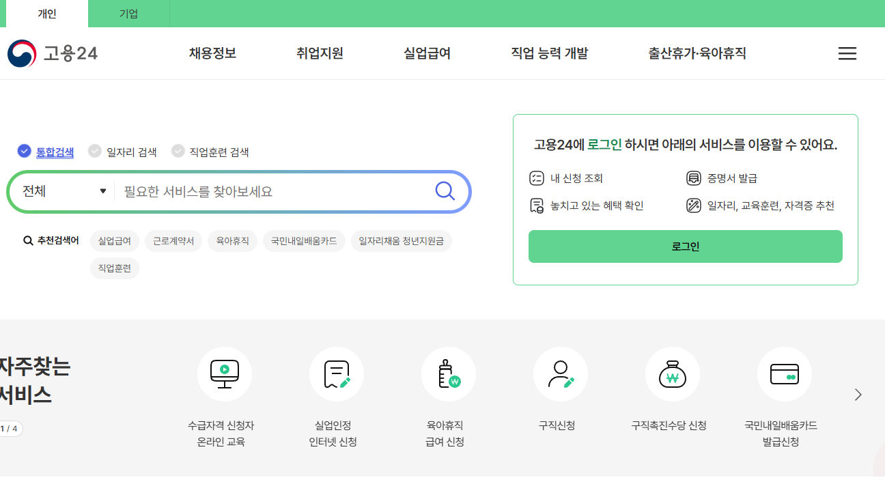



직업선호도검사(L형), 성인용직업적성검사, 직업가치관 검사 실시방법
고용24시넷접속-회원가입-취업지원-취업가이드-직업심리검사--성인심리검사-3종검사실시(직업선호검사L형, 직업가치관검사, 성인용직업적성검사)

Slide 30
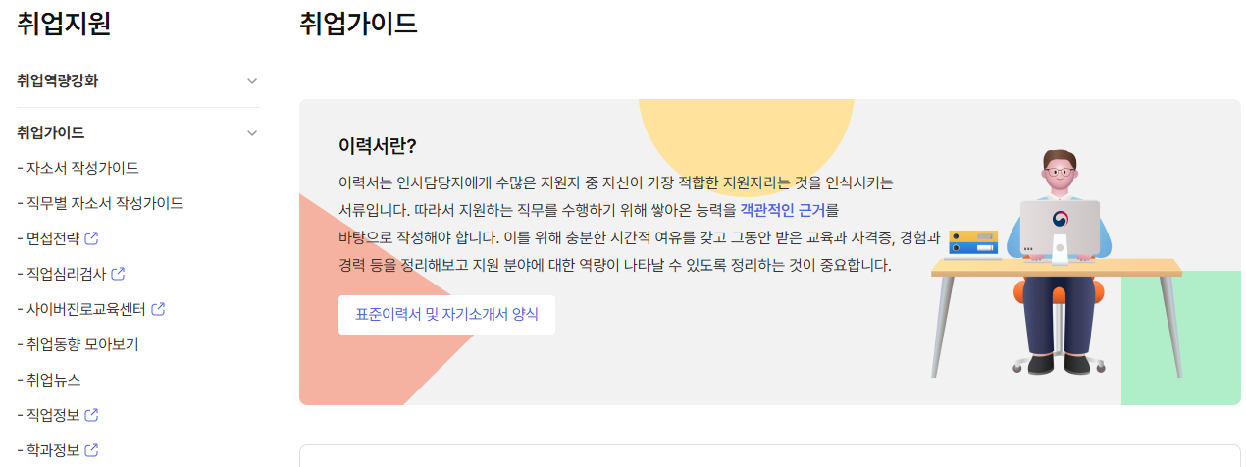
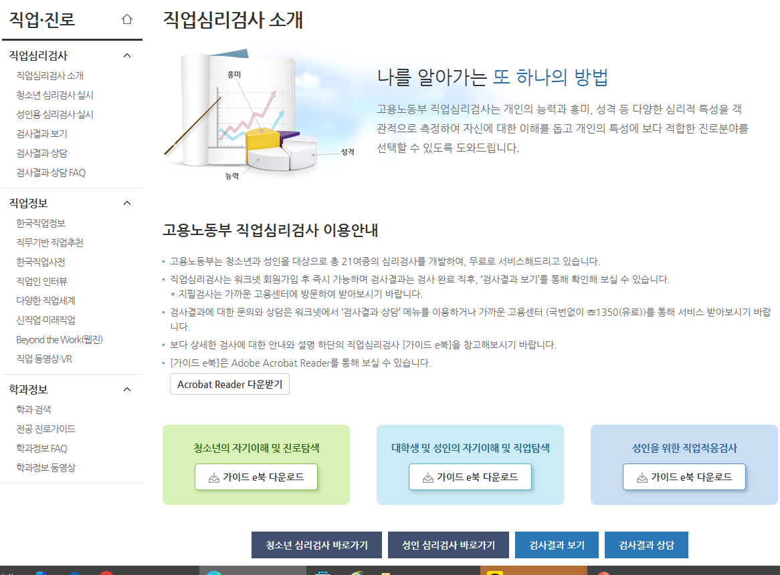







Slide 31
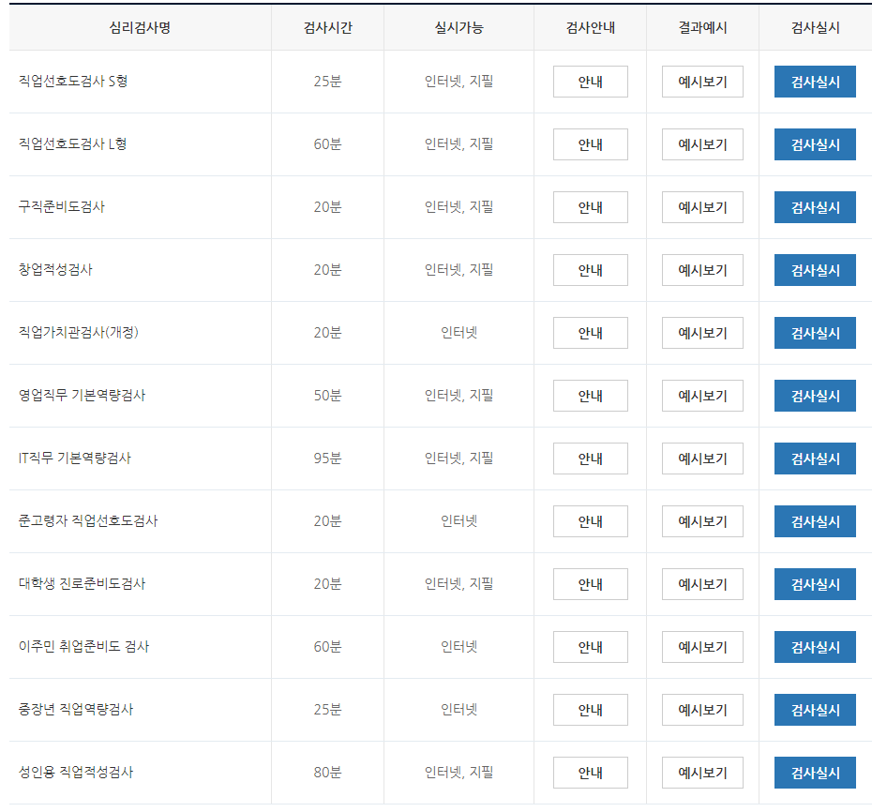

Slide 32
• 지속적인 노력
마무리 :
인성이 실력이다
인성 개발은 평생의 과제임을 인식
• 균형 잡힌 성장
전문 지식과 인성의 균형 있는 발전 추구
• 미래 준비
변화하는 직업 세계에 대비한 인성 역량 강화

Slide 33
다음 3차시 에는
“자기이해와 진로탐색”
에 대하여 학습합니다.
늘 열심히 함께 학습하는 경국대학교 학생 여러분!
고맙습니다.

